Slide 1
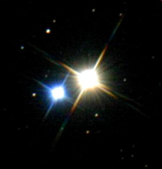


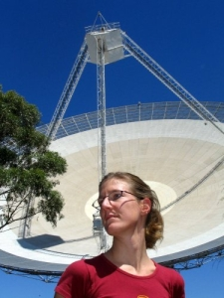
Marta Burgay
è un’astrofisica italiana, ricercatrice presso l‘osservatorio astronomico di Cagliari. Nel 2005, con i colleghi Andrea Possenti e Nichi d’Amico, ha rivelato al mondo l'esistenza della prima pulsar doppia.
Marta è nata a Torino il 30 novembre 1976, è membro del gruppo internazionale PulSE (Pulsar Science in Europe) e ha firmato numerosi articoli su riviste scientifiche prestigiose quali Nature e Science. Nel 2005 si è aggiudicata il premio Descartes per «l’eccellenza nella ricerca scientifica collaborativa». La fama internazionale l’ha però raggiunta per la scoperta della prima pulsar doppia che Marta descrive così : «Una pulsar è una sorta di cadavere spaziale, quello che rimane di una stella grande 8-10 volte il nostro sole che giunge alla fine della sua vita con un'enorme esplosione, che si chiama esplosione di supernova. Le parti esterne vengono espulse nel cosmo, invece il centro, che contiene qualcosa come una o due volte la massa del nostro sole, collassa su se stessa fino a formare una sfera del diametro di appena 20 km. Una materia talmente densa che un cucchiaino peserebbe come 7 miliardi di persone. Le pulsar sono cadaveri spaziali ma emettono due fasci di onde radio, quindi nel ruotare si comportano come fari. La pulsar doppia ha la particolarità di ruotare intorno a un'altra pulsar per reciproca attrazione gravitazionale.»
III A - M. P

